Slide 1
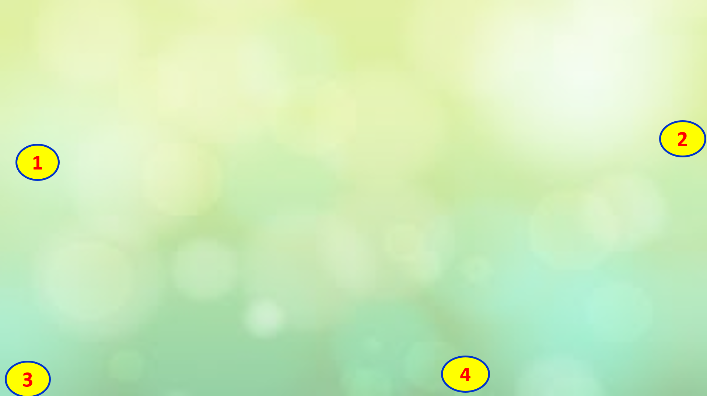
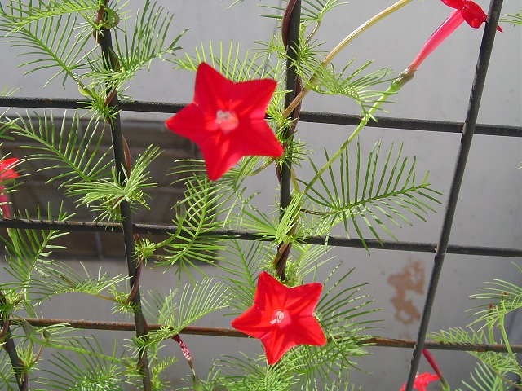
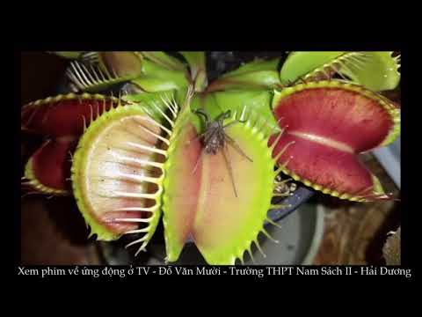

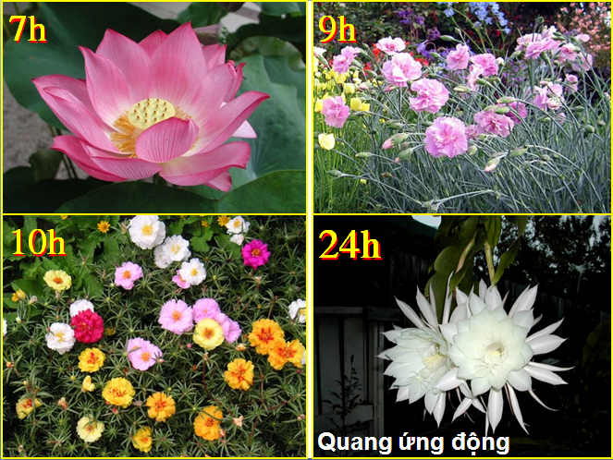
KHỞI ĐỘNG
CẢM ỨNG Ở THỰC VẬT
Hướng tiếp xúc
Ứng động không sinh trưởng
Ứng động sinh trưởng
Hướng sáng

Slide 2
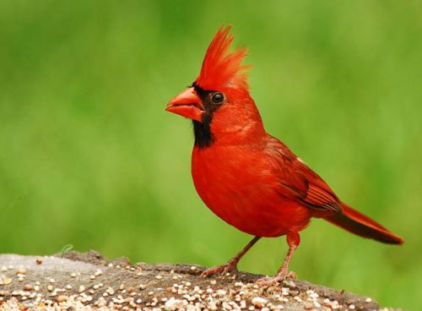
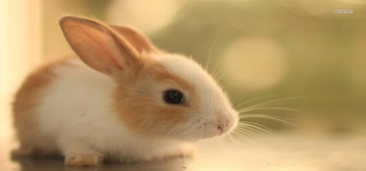
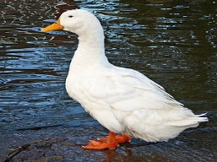
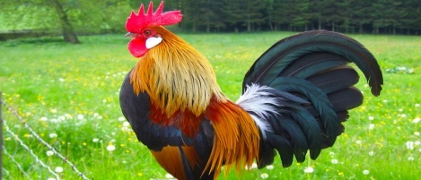
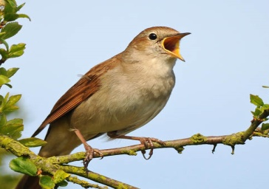


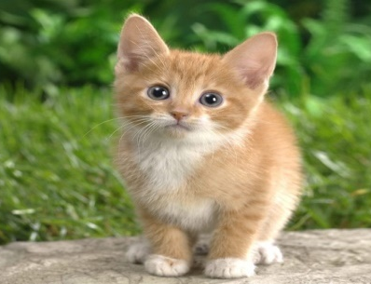
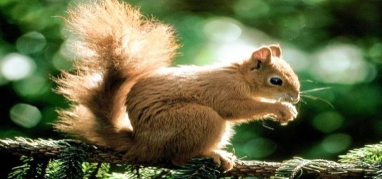
Động vật cảm ứng như thế nào?

Slide 3

B. CẢM ỨNG Ở ĐỘNG VẬT
BÀI 26. CẢM ỨNG Ở ĐỘNG VẬT
NỘI DUNG CHÍNH
I
KHÁI NIỆM CẢM ỨNG Ở ĐỘNG VẬT
II
CẢM ỨNG Ở ĐỘNG VẬT CHƯA CÓ TỔ CHỨC THẦN KINH
III
CẢM ỨNG Ở ĐỘNG VẬT CÓ TỔ CHỨC THẦN KINH

Slide 4
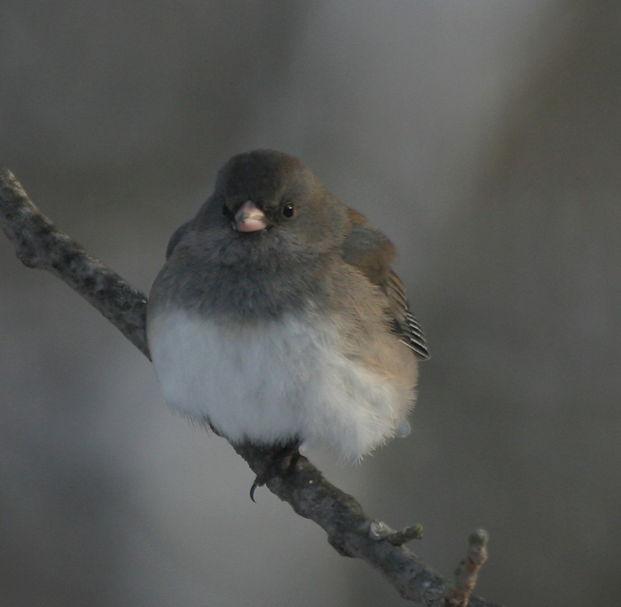
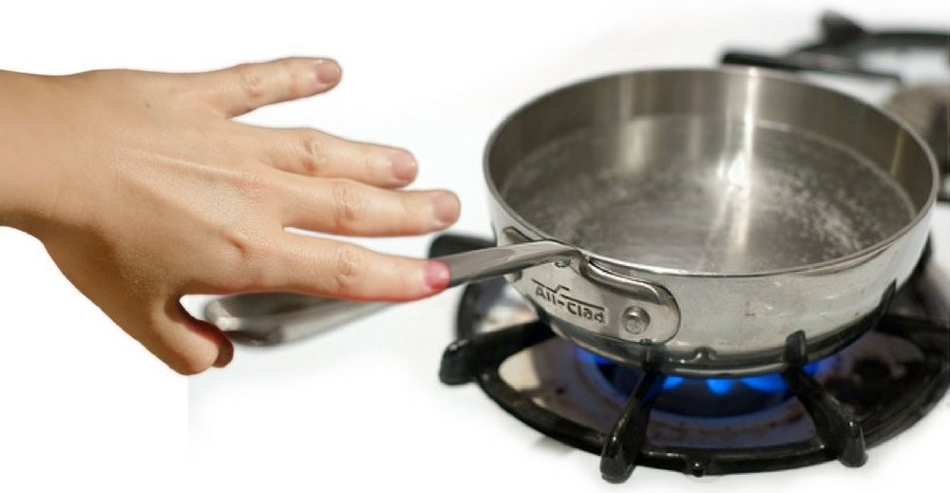
I. KHÁI NIỆM CẢM ỨNG Ở ĐỘNG VẬT
Cảm ứng ở
động vật là gì?
Chim sẻ xù lông khi trời lạnh
Rụt tay lại khi chạm tay vào vật nóng

Slide 5
I. KHÁI NIỆM CẢM ỨNG Ở ĐỘNG VẬT
1. Khái niệm
 Cảm ứng ở động vật là phản ứng (trả lời) lại các kích thích của môi trường (bên trong và bên ngoài cơ thể) để tồn tại và phát triển.

Slide 6

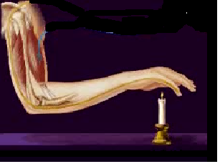
Hãy so sánh tốc độ và cách biểu hiện giữa cảm ứng ở thực vật và cảm ứng ở động vật?
Cây trong nhà vươn ra ánh sáng
Bàn tay hơ trên ngọn lửa

Slide 7
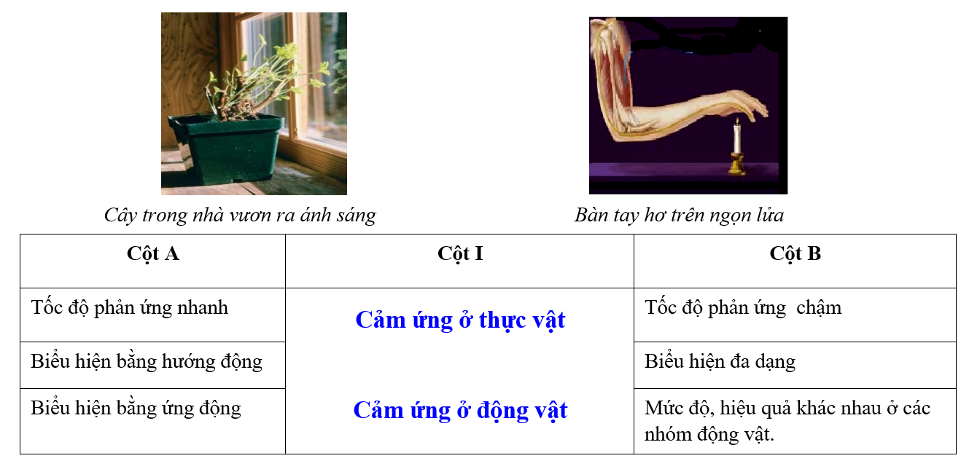

Slide 8
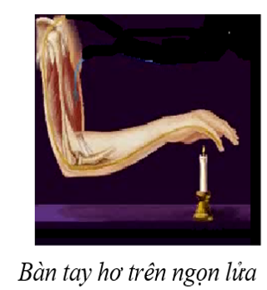
2. Đặc điểm
* Đặc điểm cảm ứng ở động vật:
Tốc độ nhanh
Hình thức đa dạng
Mức độ, hiệu quả (tính chính xác) khác nhau ở các nhóm ĐV.
Phản xạ

Slide 9
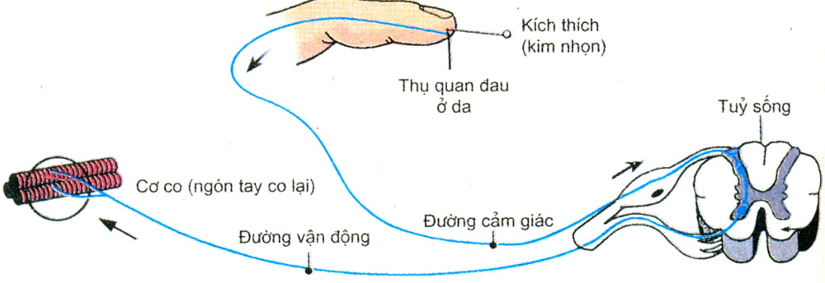
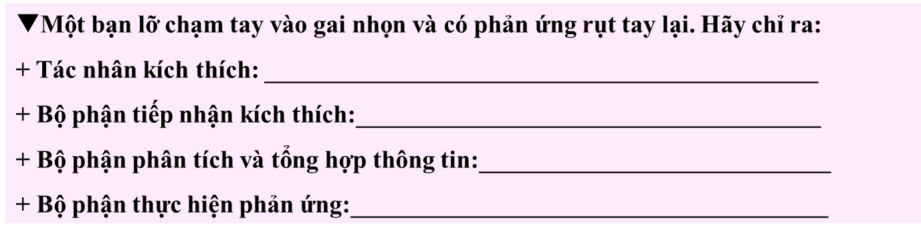
(Gai nhọn)
Cơ tay
SƠ ĐỒ MỘT CUNG PHẢN XẠ

Slide 10
Bộ phận tiếp nhận kích thích
Tác nhân kích thích
Bộ phận thực hiện phản ứng
(Gai nhọn)
Bộ phận phân tích và tổng hợp thông tin
Cơ tay
SƠ ĐỒ MỘT CUNG PHẢN XẠ

Slide 11
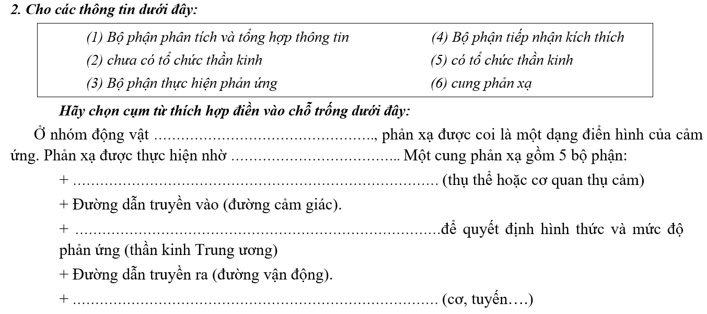
có tổ chức thần kinh
cung phản xạ
Bộ phận tiếp nhận kích thích
Bộ phận phân tích và tồng hợp thông tin
Bộ phận thực hiện phản ứng

Slide 12
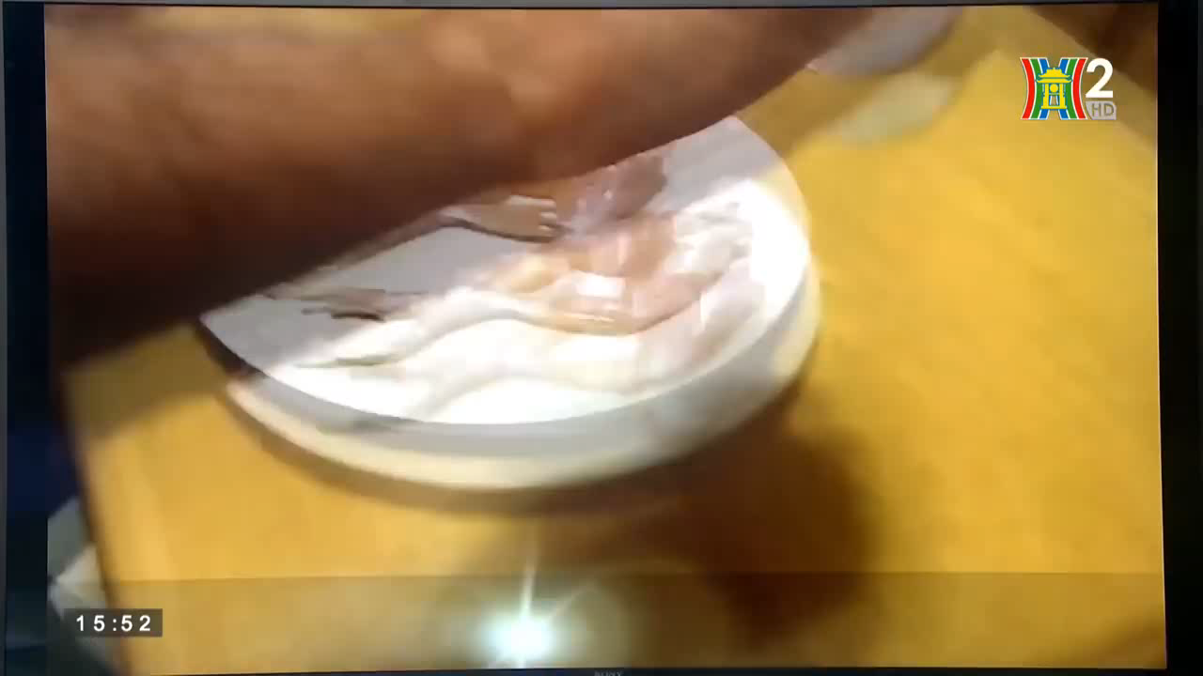
Phản xạ: là phản ứng của cơ thể động vật thông qua hệ thần kinh trả lời lại các kích thích bên ngoài hoặc bên trong cơ thể.
Kích thích vào cơ đùi ếch khi ếch còn sống?
Kích thích vào cơ đùi ếch đã cắt rời khỏi cơ thể?
Có phải tất cả các phản ứng đều là phản xạ không? Vì sao?

Slide 13



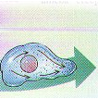

II. CẢM ỨNG Ở ĐỘNG VẬT CHƯA CÓ TỔ CHỨC THẦN KINH
- Đại diện: ĐV đơn bào (….)
- Hình thức cảm ứng: bằng chuyển động của cả cơ thể hoặc co rút chất nguyên sinh.
Ví dụ: Trùng roi bơi tới nơi giàu ánh sáng, trùng đế giày bơi tới nơi giàu Ôxi.

Slide 14
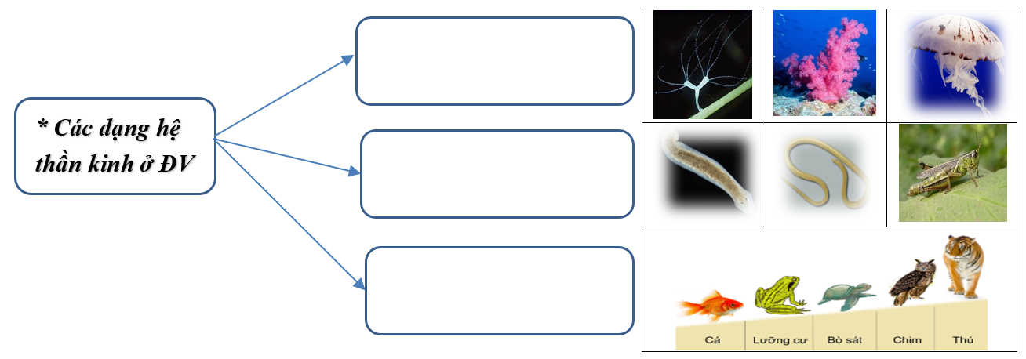
III. CẢM ỨNG Ở ĐỘNG VẬT CÓ TỔ CHỨC THẦN KINH
Hệ TK dạng lưới
(Ruột khoang)
Hệ TK dạng chuỗi hạch (Giun dẹp, Giun tròn, Chân khớp)
Hệ TK dạng ống
(ĐVCXS: cá, lưỡng cư, bò sát, chim, thú)

Slide 15
Thảo luận
- Nhóm 1, 2: Cảm ứng ở ĐV có hệ thần kinh dạng lưới.
- Nhóm 3,4: Cảm ứng ở ĐV có hệ thần kinh dạng chuỗi hạch.
Yêu cầu: + Nhóm 1,3: trình bày dưới dạng sơ đồ tư duy (giấy A1)
+ Nhóm 2,4: Hoàn thiện vào bảng trong phiếu học tập (giấy A1)
Gợi ý: - Nhóm ĐV nào có hệ TK dạng lưới/ dạng chuỗi hạch?
- Đặc điểm cấu tạo hệ TK dạng lưới/dạng chuỗi hạch là gì?
- Đặc điểm cảm ứng của các nhóm ĐV đó:
+ Kiểu phản ứng như thế nào?
+ Phản ứng có nhanh không, có chính xác chưa?
+ Tiêu tốn nhiều năng lượng hay ít năng lượng?

Slide 16
PHIẾU HỌC TẬP
Nội dung | Động vật có hệ thần kinh dạng lưới | Động vật có hệ thần kinh dạng chuỗi hạch
Đại diện
Đặc điểm cấu tạo hệ thần kinh
Đặc điểm cảm ứng
3
2
1
Hết giờ
Bắt đầu

Slide 17
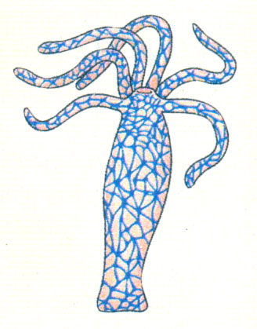
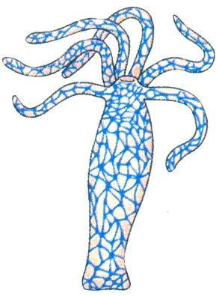
- Thủy tức phản ứng như thế nào khi ta dùng 1 chiếc kim nhọn châm vào thân nó ?
Kích thích

Slide 18
Phản ứng của thủy tức có phải là phản xạ không?
ĐV co toàn thân
TB biểu mô cơ (có khả năng co rút)
Mạng lưới thần kinh
TB cảm giác
Kích thích

Slide 19
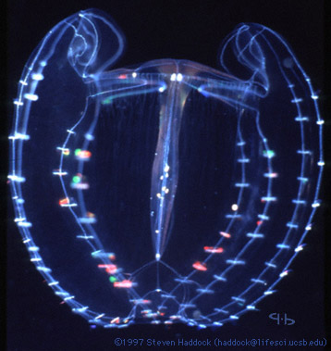
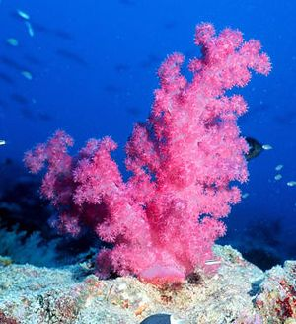
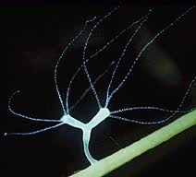
Nội dung | Động vật có hệ thần kinh dạng lưới
Đại diện
Đặc điểm cấu tạo hệ thần kinh
Đặc điểm cảm ứng
Ngành Ruột khoang
- Các TB thần kinh nằm rải rác trong cơ thể và liên hệ với nhau qua các sợi TK, tạo thành mạng lưới TB TK.
- Các TB thần kinh liên hệ với các TB cảm giác và TB biểu mô cơ.
Sứa lược
San hô
- Phản ứng toàn thân
- Phản ứng nhanh, kịp thời nhưng chưa thật chính xác
- Tốn nhiều năng lượng
Thủy tức

Slide 20
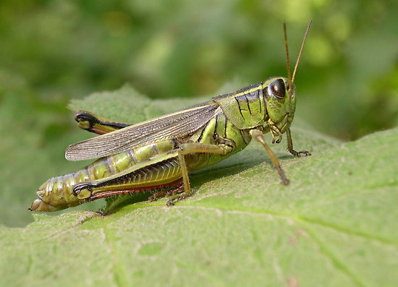
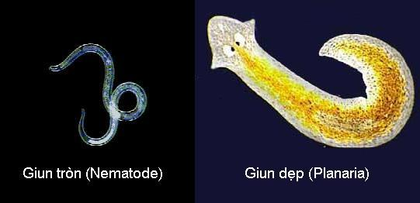
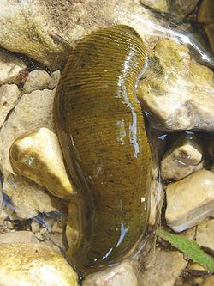
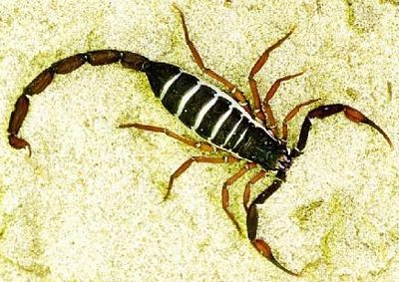
ĐỘNG VẬT CÓ HỆ THẦN KINH DẠNG CHUỖI HẠCH
Châu chấu
Đỉa
Một số ĐV có đối xứng 2 bên
(thuộc ngành Giun dẹp, Giun tròn, Chân khớp...)
Bò cạp

Slide 21
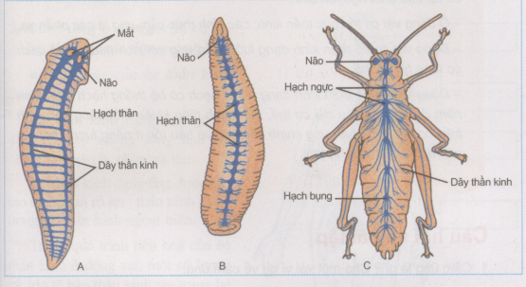
Giun dẹp
Đỉa
Côn trùng
Hệ thần kinh dạng chuỗi hạch

Slide 22
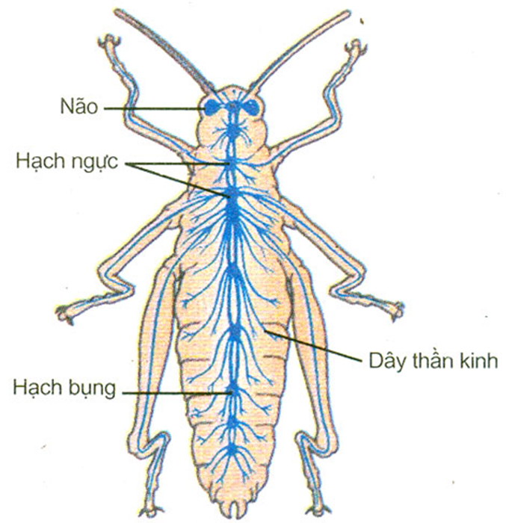
Con châu chấu sẽ phản ứng như thế nào khi dùng kim nhọn châm vào chân nó?
Tại sao hệ thần kinh dạng chuỗi hạch có thể trả lời cục bộ khi bị kích thích (như co một chân ở châu chấu)?

Slide 23
Nội dung | ĐV có hệ thần kinh dạng chuỗi hạch
Đại diện
Đặc điểm cấu tạo hệ thần kinh
Đặc điểm cảm ứng
Giun dẹp, Giun đốt, Chân khớp
- Các TB TK tập trung lại thành các hạch TK, các hạch nối với nhau bằng các dây TK tạo ra chuỗi hạch TK.
- Mỗi hạch TK là một trung khu điều khiển 1 vùng xác định của cơ thể.
Cảm ứng ở ĐV có hệ TK dạng chuỗi hạch có ưu, nhược điểm gì?
- Ưu điểm: Phản ứng theo vùng → tiêu tốn ít năng lượng hơn, phản ứng chính xác hơn.
- Nhược điểm: Hầu hết là phản xạ không điều kiện.
- Phản ứng theo vùng
- Phản ứng mang tính chất định khu, chính xác hơn
- Tốn ít năng lượng

Slide 24
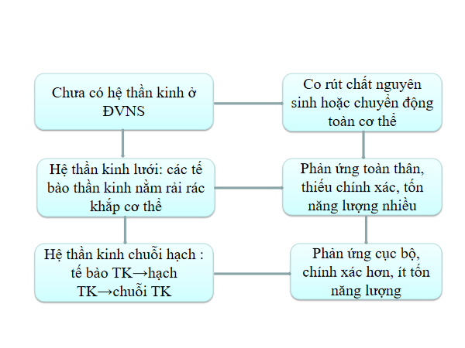
Kết luận chung

Slide 25

ĐƯỜNG LÊN ĐỈNH OLYMPIA

Slide 26
1
Câu hỏi: Cảm ứng ở động vật là khả năng cơ thể
A. phản ứng lại các kích thích của môi trường để tồn tại và phát triển.
B. phản ứng lại các kích thích của môi trường một cách gián tiếp.
C. phản ứng tức thời các kích thích của môi trường một cách gián tiếp.
D. cảm nhận các kích thích của môi trường.
1
9
3
0
7
2
5
10
4
6
8
ĐÁP ÁN
A
ANS
BACK
Notes:
Các em vừa xem xong videoclip, và bây giờ chúng ta hãy sẵn sàng thảo luận thật nhanh và viết đáp án vào bảng nhóm nhỏ. Mỗi câu hỏi chúng ta chỉ có 10s để trả lời. Khi có hiệu lệnh, các nhóm cùng giơ bảng kết quả nhé. Các em đã nắm luật chơi chưa?
Cô sẽ bắt đầu với câu hỏi số 1…………xin chúc mừng các nhóm….đã có câu trả lời vô cùng chính xác

Slide 27
2
Câu hỏi: Khi bị kích thích, cơ thể phản ứng bằng cách co toàn thân là thuộc nhóm ĐV nào sau đây?
A. ĐV có hệ TK dạng chuỗi hạch
B. ĐV có hệ TK dạng lưới
C. ĐV có hệ TK dạng ống
D. ĐV chưa có tổ chức thần kinh
1
9
3
0
7
2
5
10
4
6
8
ĐÁP ÁN
B
ANS
BACK
Notes:
Các em vừa xem xong videoclip, và bây giờ chúng ta hãy sẵn sàng thảo luận thật nhanh và viết đáp án vào bảng nhóm nhỏ. Mỗi câu hỏi chúng ta chỉ có 10s để trả lời. Khi có hiệu lệnh, các nhóm cùng giơ bảng kết quả nhé. Các em đã nắm luật chơi chưa?
Cô sẽ bắt đầu với câu hỏi số 1…………xin chúc mừng các nhóm….đã có câu trả lời vô cùng chính xác

Slide 28
4
Câu hỏi: Trong các sinh vật sau, loại nào có hệ TK dạng chuỗi hạch?
A. Sứa, san hô, hải quỳ.
B. Cá, ếch, thằn lằn.
C. Trùng roi, trùng amip.
D. Giun đất, bọ ngựa, cánh cam.
1
9
3
0
7
2
5
10
4
6
8
ĐÁP ÁN
D
ANS
BACK
Notes:
Các em vừa xem xong videoclip, và bây giờ chúng ta hãy sẵn sàng thảo luận thật nhanh và viết đáp án vào bảng nhóm nhỏ. Mỗi câu hỏi chúng ta chỉ có 10s để trả lời. Khi có hiệu lệnh, các nhóm cùng giơ bảng kết quả nhé. Các em đã nắm luật chơi chưa?
Cô sẽ bắt đầu với câu hỏi số 1…………xin chúc mừng các nhóm….đã có câu trả lời vô cùng chính xác

Slide 29
5
Câu hỏi: Phản xạ ở ĐV có hệ TK dạng lưới diễn ra theo trật tự:
A. tế bào cảm giác → mạng lưới thần kinh → tế bào biểu mô cơ
B. tế bào cảm giác → tế bào biểu mô cơ → mạng lưới thần kinh
C. mạng lưới thần kinh → tế bào cảm giác → tế bào biểu mô cơ
D. tế bào biểu mô cơ → mạng lưới thần kinh → tế bào cảm giác
1
9
3
0
7
2
5
10
4
6
8
ĐÁP ÁN
A
ANS
BACK
Notes:
Các em vừa xem xong videoclip, và bây giờ chúng ta hãy sẵn sàng thảo luận thật nhanh và viết đáp án vào bảng nhóm nhỏ. Mỗi câu hỏi chúng ta chỉ có 10s để trả lời. Khi có hiệu lệnh, các nhóm cùng giơ bảng kết quả nhé. Các em đã nắm luật chơi chưa?
Cô sẽ bắt đầu với câu hỏi số 1…………xin chúc mừng các nhóm….đã có câu trả lời vô cùng chính xác

Slide 30
Câu hỏi: Trong các phát biểu sau:
(1) phản xạ chỉ có ở những sinh vật có hệ thần kinh
(2) phản xạ được thực hiện nhờ cung phản xạ
(3) phản xạ được coi là một dạng điển hình của cảm ứng
(4) phản xạ là khái niệm rộng hơn cảm ứng
Các phát biểu đúng về phản xạ là:
A. (1), (2) và (4) B. (1), (2), (3) và (4)
C. (2), (3) và (4) D. (1), (2) và (3)
6
1
9
3
0
7
2
5
10
4
6
8
ĐÁP ÁN
D
ANS
BACK
Notes:
Các em vừa xem xong videoclip, và bây giờ chúng ta hãy sẵn sàng thảo luận thật nhanh và viết đáp án vào bảng nhóm nhỏ. Mỗi câu hỏi chúng ta chỉ có 10s để trả lời. Khi có hiệu lệnh, các nhóm cùng giơ bảng kết quả nhé. Các em đã nắm luật chơi chưa?
Cô sẽ bắt đầu với câu hỏi số 1…………xin chúc mừng các nhóm….đã có câu trả lời vô cùng chính xác

Slide 31
Câu hỏi: Ý nào dưới đây KHÔNG ĐÚNG về ưu điểm của hệ thần kinh dạng chuỗi hạch?
A. Nhờ có các hạch TK nên số lượng TB TK của ĐV tăng lên.
B. Do các TBTK trong hạch nằm gần nhau và hình thành nhiều mối liên hệ nhau nên khả năng phối hợp hoạt động giữa chúng được tăng cường.
C. Nhờ các hạch TK liên hệ với nhau nên khi kích thích nhẹ tại 1 điểm thì gây ra phản ứng toàn thân và tiêu tốn nhiều năng lượng.
D. Do mỗi hạch TK điều khiển một vùng xác định trên cơ thể nên ĐV phản ứng chính xác hơn, tiết kiệm năng lượng hơn so với hệ TK dạng lưới.
6
1
9
3
0
7
2
5
10
4
6
8
ĐÁP ÁN
C
ANS
BACK
Notes:
Các em vừa xem xong videoclip, và bây giờ chúng ta hãy sẵn sàng thảo luận thật nhanh và viết đáp án vào bảng nhóm nhỏ. Mỗi câu hỏi chúng ta chỉ có 10s để trả lời. Khi có hiệu lệnh, các nhóm cùng giơ bảng kết quả nhé. Các em đã nắm luật chơi chưa?
Cô sẽ bắt đầu với câu hỏi số 1…………xin chúc mừng các nhóm….đã có câu trả lời vô cùng chính xác

Slide 32
HƯỚNG DẪN HỌC BÀI
- Học bài cũ, trả lời các câu hỏi cuối bài SGK trang 110.
- Chuẩn bị bài mới: bài 27 Cảm ứng ở động vật (tiếp theo).
+ Cấu trúc hệ thần kinh dạng ống: đối tượng, cấu tạo hệ TK dạng ống?
+ Sự ưu việt trong HĐ của hệ TK dạng ống.
+ Xu hướng tiến hóa của hệ TK ở các nhóm ĐV,
+ Phân biệt phản xạ có điều kiện và phản xạ không điều kiện

Slide 33

CHÂN THÀNH CẢM ƠN SỰ THEO DÕI
CỦA QUÝ THẦY CÔ VÀ CÁC EM!

